Slide 1

పరలోకము మరియు భూమి ఐక్యపర్చబడెను ఫిలిప్పీయులకు మరియు కొలొస్సయులకు వ్రాసిన పత్రికలలో యేసును గూర్చి నేర్చుకొనుడి
3- “జీవము మరియు మరణము”
పెద్దల సబ్బాతుబడి పాఠములు
మొదటి త్రిమాసం
జనవరి, ఫిబ్రవరి, మార్చి- 2026

Slide 2
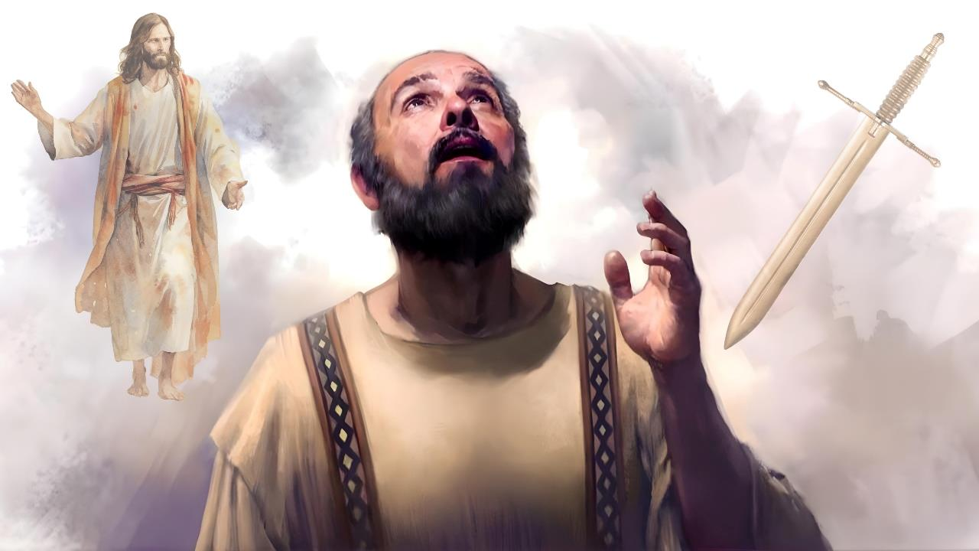
జీవము మరియు మరణము
జనవరి 17, 2026 నాటి పాఠం 3

Slide 3

“నామట్టుకైతే బ్రదుకుట క్రీస్తే, చావైతే లాభము.”
ఫిలిప్పీయులకు 1:21

Slide 4


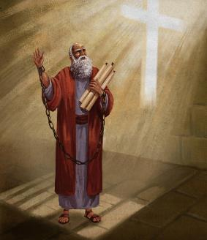


పౌలు క్రూరమైన నీరో చేత తీర్పు తీర్చబడటానికి వేచి ఉన్నాడు. అతని భవిష్యత్తు న్యాయం కంటే సీజర్ మానసిక స్థితిపై ఎక్కువగా ఆధారపడి ఉంది.
కానీ అతని విధి నిజంగా నీరో చేతుల్లో లేదని, దేవుని చేతుల్లో ఉందని అతనికి తెలుసు. అందువల్ల, సంఘలలో అతని కోసం చేసే ప్రార్థనల ద్వారా, అతను విడుదల చేయబడతాడని అతనికి ఖచ్చితంగా తెలుసు.
అయితే, అతని మరణం సువార్తకు (అతని జైలు శిక్ష వలె) ప్రయోజనం చేకూరుస్తుంటే, అతను తన జీవితాన్ని క్రీస్తు కోసం ఇవ్వడానికి సిద్ధంగా ఉన్నాడు.
క్రీస్తు కోసం జీవించాలా లేదా క్రీస్తు కోసం చనిపోవాలా?
పౌలులో క్రీస్తు ఉన్నతపరచబడ్డాడు (ఫిలిప్పీయులు 1:10-20, 25-26)
క్రీస్తు కొరకు జీవించడం లేదా చనిపోవడం (ఫిలిప్పీయులు 1:21-22)
పౌలు యొక్క ద్వంద్వత్వం (ఫిలిప్పీయులు 1:23-24)
క్రీస్తు కొరకు జీవించడం అంటే ఏమిటి?
సువార్తకు తగిన విధంగా ప్రవర్తించండి (ఫిలిప్పీయులు 1:27)
సువార్త కొరకు ఐక్యంగా పోరాడండి (ఫిలిప్పీయులు 1:27-30)

Slide 5

క్రీస్తు కోసం జీవించాలా లేదా క్రీస్తు కోసం చనిపోవాలా?

Slide 6



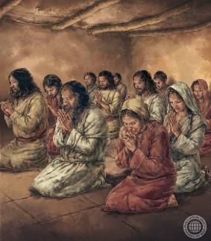
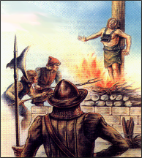
పౌలులో క్రీస్తు ఉన్నతపరచబడ్డాడు
“నేను మిగుల అపేక్షించుచు నిరీక్షించుచున్న ప్రకారముగా మీ ప్రార్థనవలనను, యేసుక్రీస్తుయొక్క ఆత్మ నాకు సమృద్ధిగా కలుగుటవలనను, ఆ ప్రకటన నాకు రక్షణార్థముగా పరిణమించునని నేనెరుగుదును.” (ఫిలిప్పీయులకు 1:20)
పౌలు తాను అనుభవించిన బాధలలో సంతోషించాడు, అవి చాలా ఉన్నాయి (కొలొస్సయులు 1:24; 2 కొరిం. 11:23-27). వాస్తవానికి, అతను బాధలలోనే సంతోషించలేదు, కానీ అతను కష్టాలను భరించిన కారణాలలో సంతోషించాడు, వాటిలో ఒకటి క్రీస్తు సంఘంకి అది తెచ్చిన ప్రయోజనం (కొలొస్సయులు 1:24; 2 కొరిం. 11:28).
యేసును తన బాధలో - మరియు అతని మరణంలో కూడా - అనుకరించడం ద్వారా క్రీస్తు పౌలులో ఉన్నతీకరించబడ్డాడు (ఫిలి. 1:20).
ఫిలిప్పీయులకు రాసిన లేఖలో, పౌలు స్పష్టం చేస్తూ, ప్రస్తుతానికి యేసును తన మరణంతో ఉన్నతపరుస్తానని ఆశించలేదు, కానీ సంఘం ప్రార్థనలు మరియు పరిశుద్ధాత్మ పని ద్వారా, విముక్తి పొంది, తన జీవితంతో క్రీస్తును సేవించడం కొనసాగించాలని ఆశించాడు (ఫిలి. 1:19, 25-26).
మన ప్రపంచంలో ప్రబలంగా ఉన్న చెడు కారణంగా, క్రీస్తు జీవించినట్లుగా జీవించడం తరచుగా క్రీస్తు అనుభవించినట్లే బాధను కలిగిస్తుంది మరియు కొన్ని సందర్భాల్లో, క్రీస్తు మరణించినట్లుగా మరణించడం (2 తిమో. 3:12).

Slide 7



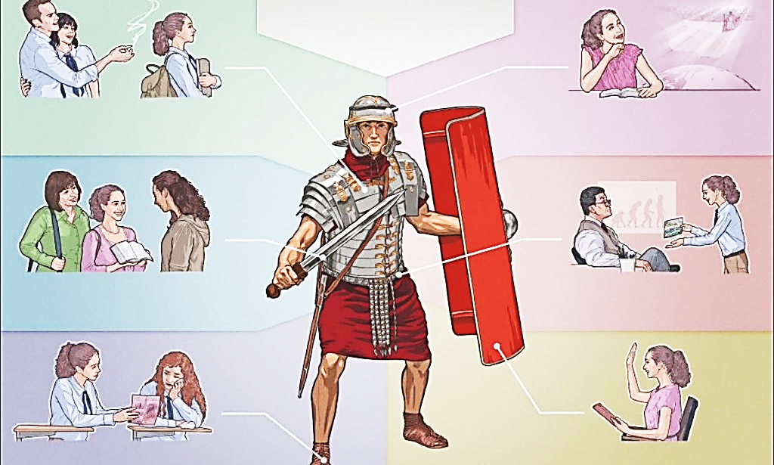

క్రీస్తు కోసం జీవించడం లేదా చనిపోవడం
“నామట్టుకైతే బ్రదుకుట క్రీస్తే, చావైతే లాభము.” (ఫిలిప్పీయులకు 1:21)
నేడు మంచికి, చెడుకి, క్రీస్తుకి, సాతానుకి మధ్య జరుగుతున్న సంఘర్షణలో అన్ని బాధలకు మూలం ఉంది.
ఇది ఆధ్యాత్మిక యుద్ధం, దీనిని ఆధ్యాత్మిక ఆయుధాలతో పోరాడాలి. శత్రువు అనుచరులు క్రైస్తవులపై చట్టవిరుద్ధమైన ఆయుధాలను ఉపయోగిస్తారు (అబద్ధాలు, విమర్శలు, తోటివారి ఒత్తిడి మొదలైనవి).
కానీ మనం సత్యం మరియు న్యాయం వంటి ఆయుధాలను ఉపయోగిస్తాము (2 కొరిం. 6:4-7). "కోటలను పడగొట్టడానికి" శక్తివంతమైన ఆయుధాలు (2 కొరిం. 10:3-5).
కానీ యుద్ధంలో, ఫలితం నీతిమంతుల మరణం అయినప్పుడు ఏమి జరుగుతుంది? పౌలు ప్రకారం, ఇది మనకు లాభం (ఫిలి. 1:21) కు దారితీస్తుంది.
క్రీస్తుకు నమ్మకంగా ఉన్న మనలో, మరణం మనల్ని శత్రువుల నుండి దూరంగా ఉంచుతుంది మరియు అన్ని బాధల నుండి మనల్ని విముక్తి చేస్తుంది (సామెతలు 14:32; యెషయా 57:1).

Slide 8



పౌలు ద్వంద్వవాదం
“ఈ రెంటి మధ్యను ఇరుకునబడియున్నాను. నేను వెడలిపోయి క్రీస్తుతోకూడ నుండవలెనని నాకు ఆశయున్నది, అదినాకు మరి మేలు. అయినను నేను శరీరమునందు నిలిచియుండుట మిమ్మునుబట్టి మరి అవసరమైయున్నది.” (ఫిలిప్పీయులకు 1:23-24)
అతను నిర్ణయం తీసుకోలేకపోయినా, పౌలు రెండు అవకాశాల మధ్య నలిగిపోతున్నాడు (ఫిలి. 1:23-24):
వెళ్లిపోవడానికి
క్రీస్తుతో ఉండటానికి
ఉండడానికి
సంఘంకి ప్రయోజనం చేకూర్చడానికి
ఈ వచనాన్ని విడిగా తీసుకుంటే, మనం చనిపోయిన వెంటనే మనం స్వర్గానికి ఎక్కుతామని పౌలు బోధిస్తున్నాడని మనం ఊహించవచ్చు—యేసుతో ఉండటానికి, ఇది ఇతర బైబిల్ భాగాలకు విరుద్ధంగా ఉంటుంది (ప్రసంగి 9:5; కీర్తన 6:5).
ఫిలిప్పీయులకు రాసిన అదే లేఖలో, క్రీస్తుతో పూర్తిగా ఉండటానికి, పునరుత్థాన క్షణం కోసం వేచి ఉండాలని (ఫిలి. 3:8-11) ఆయన చెప్పాడు.
మరొక సందర్భంలో, పౌలు శరీరాన్ని అమర్త్యతను ధరించడానికి నాశనం చేయబడిన (చనిపోయే) గుడారంతో పోల్చాడు (2 కొరింథీ. 5:1-4). అయితే, ఈ దుస్తులు రెండవ రాకడలో సంభవిస్తాయని, మరణ సమయంలో కాదని ఆయన స్పష్టం చేశాడు (1 కొరింథీ. 15:42, 51-54).

Slide 9

క్రీస్తు కొరకు జీవించడం అంటే ఏమిటి?

Slide 10


సువార్తకు తగిన విధంగా ప్రవర్తించండి
“మీరు క్రీస్తు సువార్తకు తగినట్లుగా ప్రవర్తించుడి.” (ఫిలిప్పీయులకు 1:27)
“మీ ప్రవర్తన” అనే వ్యక్తీకరణ “పోలిటియుమై” అనే గ్రీకు పదం యొక్క అనువాదం, దీని అర్థం “పౌరులుగా జీవించడం”. ఫిలిప్పీయులను (మరియు మనమందరం) పరలోక పౌరులకు తగిన విధంగా ప్రవర్తించాలని పౌలు కోరుతున్నాడు (ఫిలి. 3:20).
ఆత్మవిషయమై దీనులైనవారు
సాత్వికులు
నీతికొరకు ఆకలిదప్పులు గలవారు
కనికరముగలవారు
హృదయశుద్ధిగలవారు
సమాధానపరచువారు
మరో చెంపను తిప్పడానికి ఇష్టపడటం
మన శత్రువులను ప్రేమించడం
మనల్ని శపించే వారిని దీవించుము
మనల్ని ద్వేషించేవారికి మంచి చేయడం
ప్రేమతో మరియు ఉదారంగా ఉండటం
కరుణతో మరియు వినయంగా ఉండటం
మొదలైనవి
కొండమీది ప్రసంగంలో, పరలోక పౌరులు ఎలా జీవించాలో యేసు మనకు బోధించాడు.
దీనిని ఈ క్రింది విధంగా సంగ్రహించవచ్చు: "కానీ న్యాయం చేయడం, దయను ప్రేమించడం మరియు మీ దేవునితో వినయంగా నడవడం" (మీకా 6:8).
పౌలు ఈ సలహాను తనకు సంబంధించిన ఒక అంశానికి పరిచయంగా ఉపయోగిస్తాడు: చర్చిలో ఐక్యత.
అనైక్యత తరచుగా గర్వం మరియు ఒకరి పట్ల ఒకరు అనుచితంగా ప్రవర్తించడం నుండి పుడుతుందని అతనికి తెలుసు. అందువల్ల,
మనల్ని మనం గౌరవప్రదంగా ప్రవర్తించమని ఆయన కోరుతున్నాడు.

Slide 11



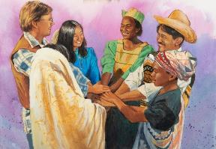
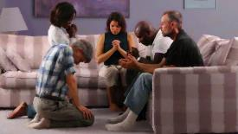
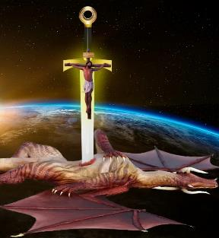

సువార్త కొరకు ఐక్యంగా పోరాడటానికి
“నేను వచ్చి మిమ్మును చూచినను, రాకపోయినను, మీరు ఏ విషయములోను ఎదిరించువారికి బెదరక, అందరును ఒక్క భావముతో సువార్త విశ్వాస పక్షమున పోరాడుచు, ఏక మనస్సుగలవారై నిలిచియున్నారని నేను మిమ్మును గూర్చి వినులాగున, మీరు క్రీస్తు సువార్తకు తగినట్లుగా ప్రవర్తించుడి.” (ఫిలిప్పీయులకు 1:27)
నీతిమంతుడిగా, యథార్థవంతుడిగా ఉండటం సంఘర్షణ లేని జీవితానికి హామీ ఇవ్వదు (ఫిలిప్పీయులు 1:30). దీనికి విరుద్ధంగా, దేవుడు "నిందలేనివాడు, న్యాయవంతుడు, దేవునికి భయపడి చెడును తిరస్కరించేవాడు" (యోబు 1:8) అని ప్రకటించిన యోబు స్వయంగా భయంకరమైన సంఘర్షణను ఎదుర్కొన్నాడు, అది శత్రువు యొక్క పని.
మనం నిమగ్నమై ఉన్న యుద్ధంలో, ఐక్యత ఒక ముఖ్యమైన పాత్ర పోషిస్తుంది. సువార్తను సమర్థించడానికి కలిసి పోరాడాలని పౌలు మనల్ని కోరుతున్నాడు (ఫిలిప్పీయులు 1:27).
ఈ ఉద్దేశ్య ఐక్యత ప్రార్థన మరియు వాక్య అధ్యయనంతో జతచేయబడాలి (ఎఫెసీయులు 6:18; ఫిలిప్పీయులు 2:16).
మనం చెడుతో ఘర్షణ పడినప్పుడు, మనల్ని వ్యతిరేకించే వారిని చూసి మనం భయపడకూడదు (ఫిలి. 1:28). క్రీస్తు ఇప్పటికే సిలువపై యుద్ధంలో గెలిచాడు కాబట్టి, సాతాను ఓడిపోయిన శత్రువు అని మనం గుర్తుంచుకోవాలి. (లూకా 10:18; కొలొ. 2:15).

Slide 12

“మనం ప్రభువు తోటలో ఎన్ని సంవత్సరాలుగా ఉన్నాము? మరియు మనం యజమానికి ఏమి లాభం తెచ్చాము? దేవుని పరిశీలనా దృష్టిని మనం ఎలా కలుస్తున్నాము? మనం భక్తి, ప్రేమ, వినయం, దేవునిపై నమ్మకం పెంచుకుంటున్నామా? ఆయన కరుణలన్నింటికీ మనం కృతజ్ఞతను కలిగి ఉన్నామా? మన చుట్టూ ఉన్నవారిని ఆశీర్వదించడానికి ప్రయత్నిస్తున్నామా? మన కుటుంబాలలో యేసు ఆత్మను వ్యక్తపరుస్తున్నామా? మన పిల్లలకు ఆయన వాక్యాన్ని బోధిస్తున్నామా మరియు దేవుని అద్భుతమైన పనులను వారికి తెలియజేస్తున్నామా? క్రైస్తవుడు మంచిగా ఉండటం మరియు మంచి చేయడం ద్వారా యేసును ప్రాతినిధ్యం వహించాలి.
అప్పుడు జీవితం గురించి ఒక సువాసన, వ్యక్తిత్వ సౌందర్యం ఉంటుంది, ఇది ఆయన దేవుని బిడ్డ, స్వర్గ వారసుడు అనే వాస్తవాన్ని వెల్లడిస్తుంది.”
ఎలెన్ జి. వైట్ (మీరు శక్తిని పొందుతారు, డిసెంబర్ 10)

